Slide 1
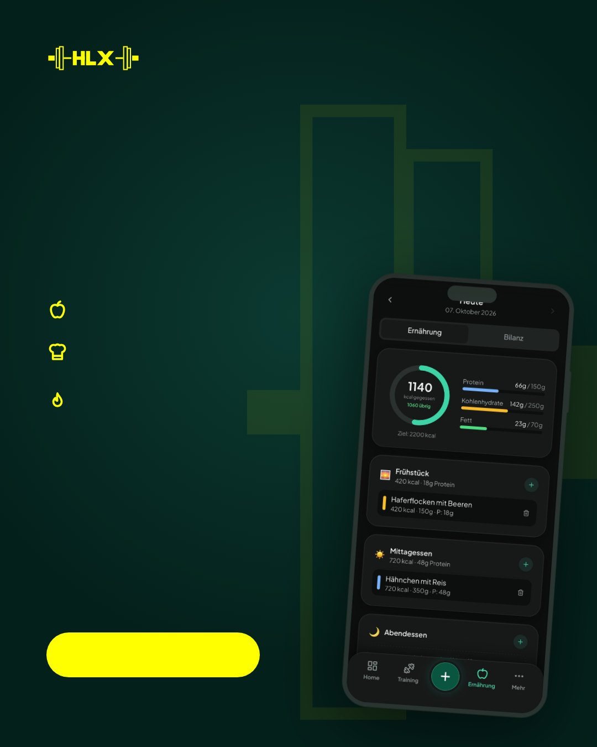
ABNEHMEN OHNE VERZICHT
Dein Ziel.
Ohne Verbote.
Kalorienbilanz auf einen Blick
Rezepte, die schmecken
Streaks statt schlechtem Gewissen
Kostenlos starten
Premium, wenn du mehr willst · @healthleticx

